Slide 1
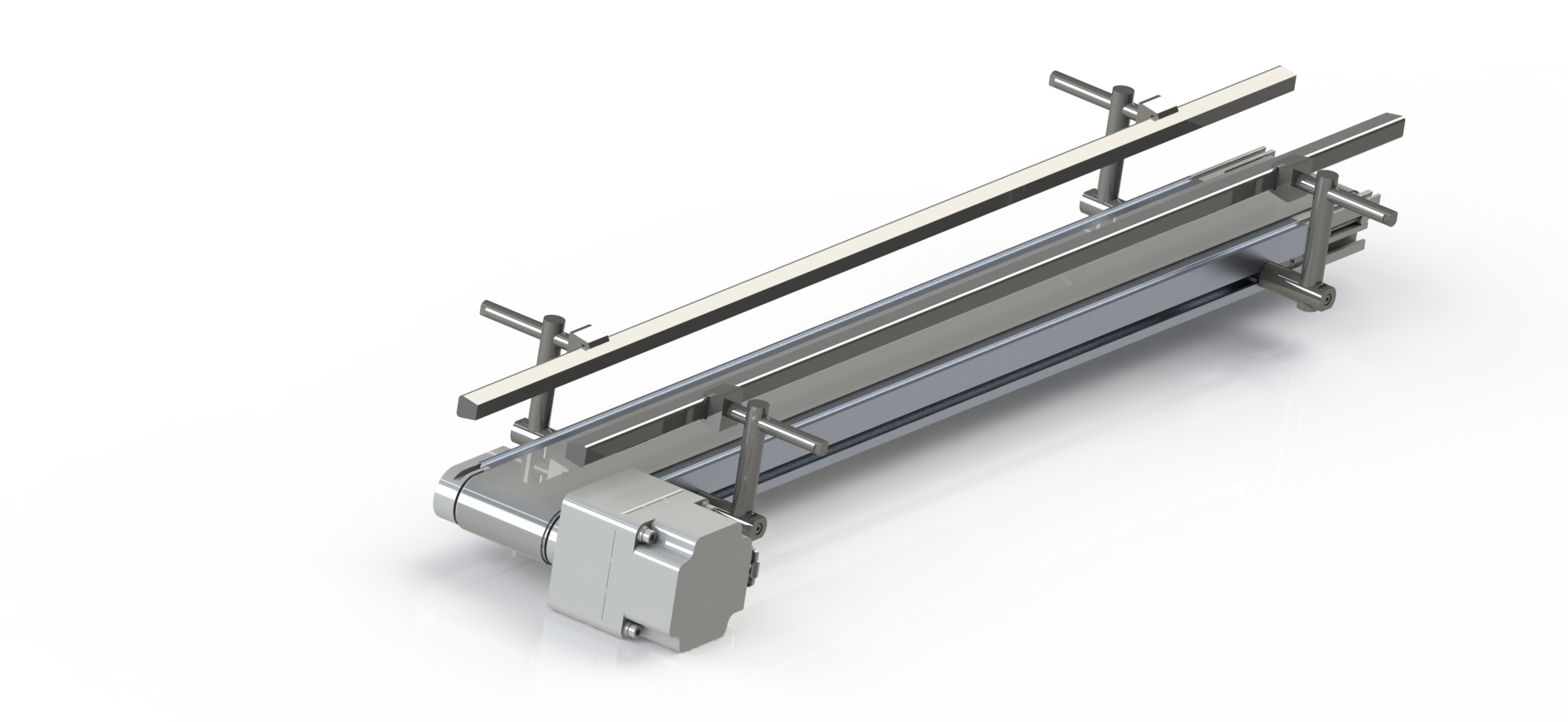
Conveyor System

Slide 2
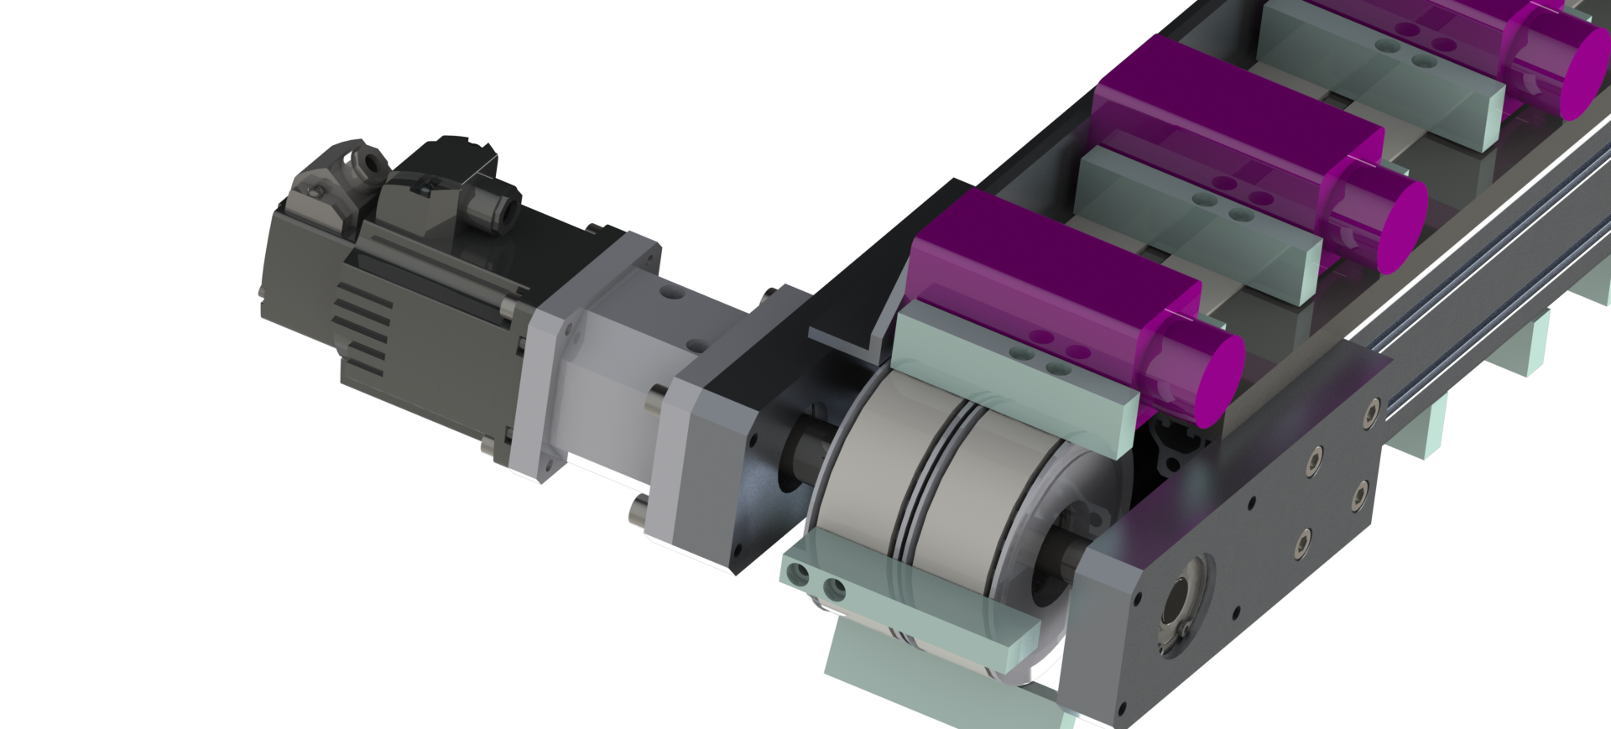
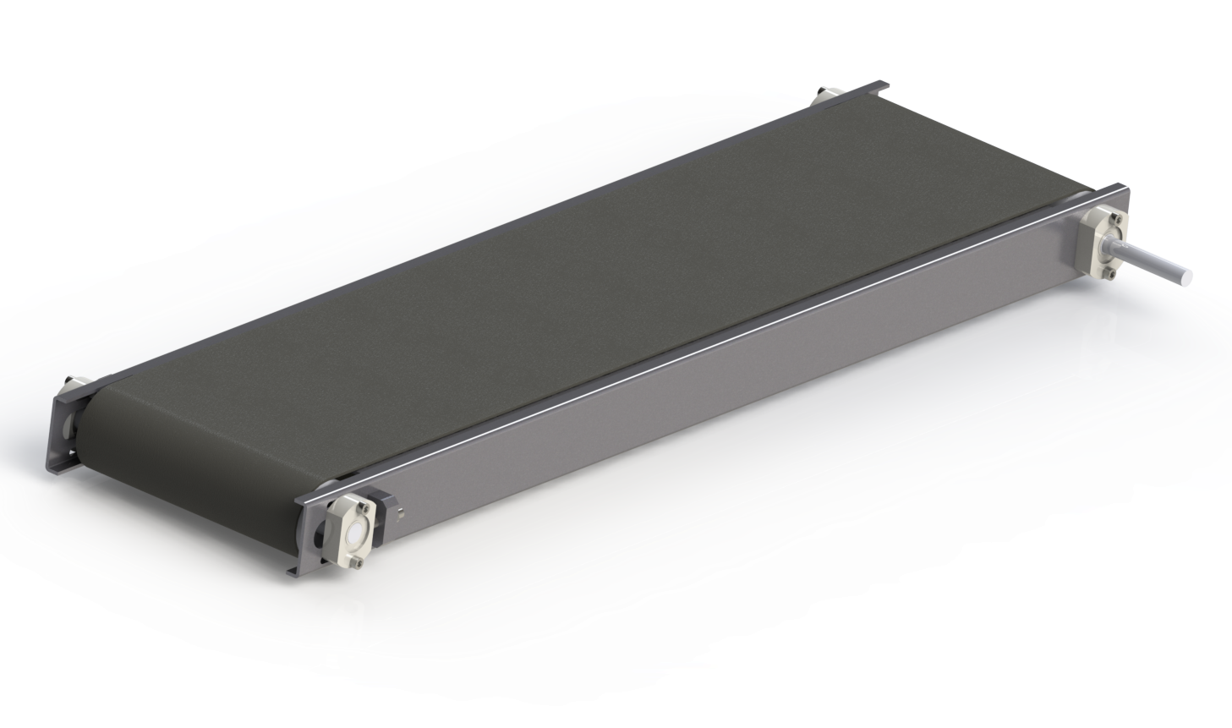
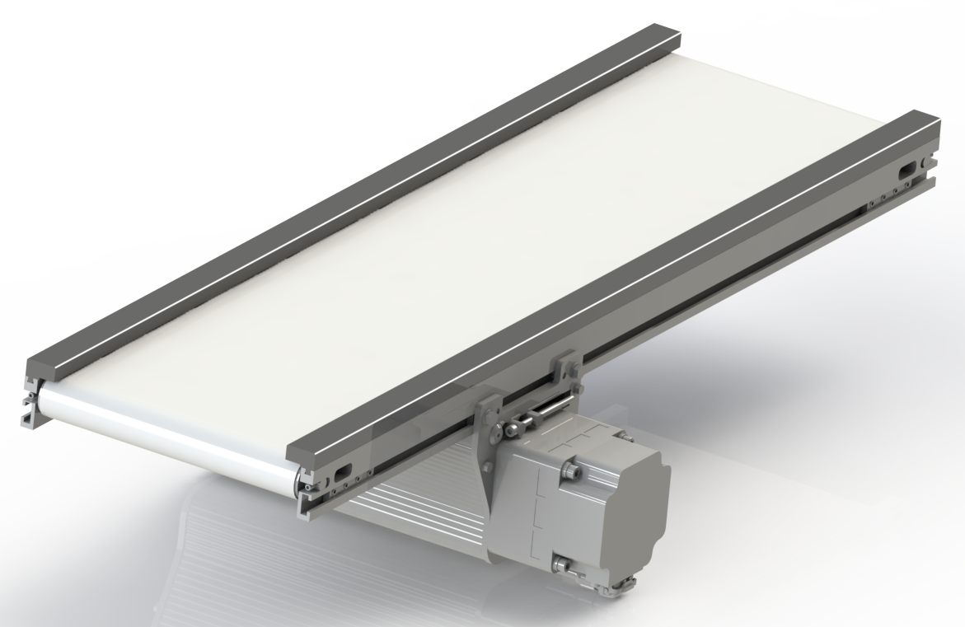
Progettazione e sviluppo di sistemi di trasporto speciali su specifiche cliente, trasportatori a tappeto o a cinghia dentata. Sistemi di trasporto con sistema di cambio formato, su richiesta allestiamo ogni sistema con unità di selezione, manipolazione e prelievo.
Tipologia del prodotto da movimentare
Eventuali normative vigenti
Performance necessarie
Il modo in cui il prodotto deve essere gestito
Tipologia di impianti connessi
Se il prodotto verrà quindi manipolato o gestito da stazioni di prelievo
Ergonomia e accessibilità degli operatori
Organi di sicurezza

Slide 3
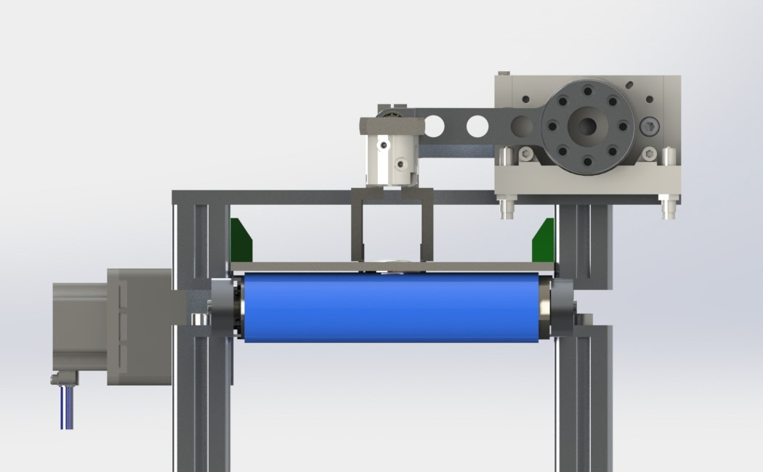
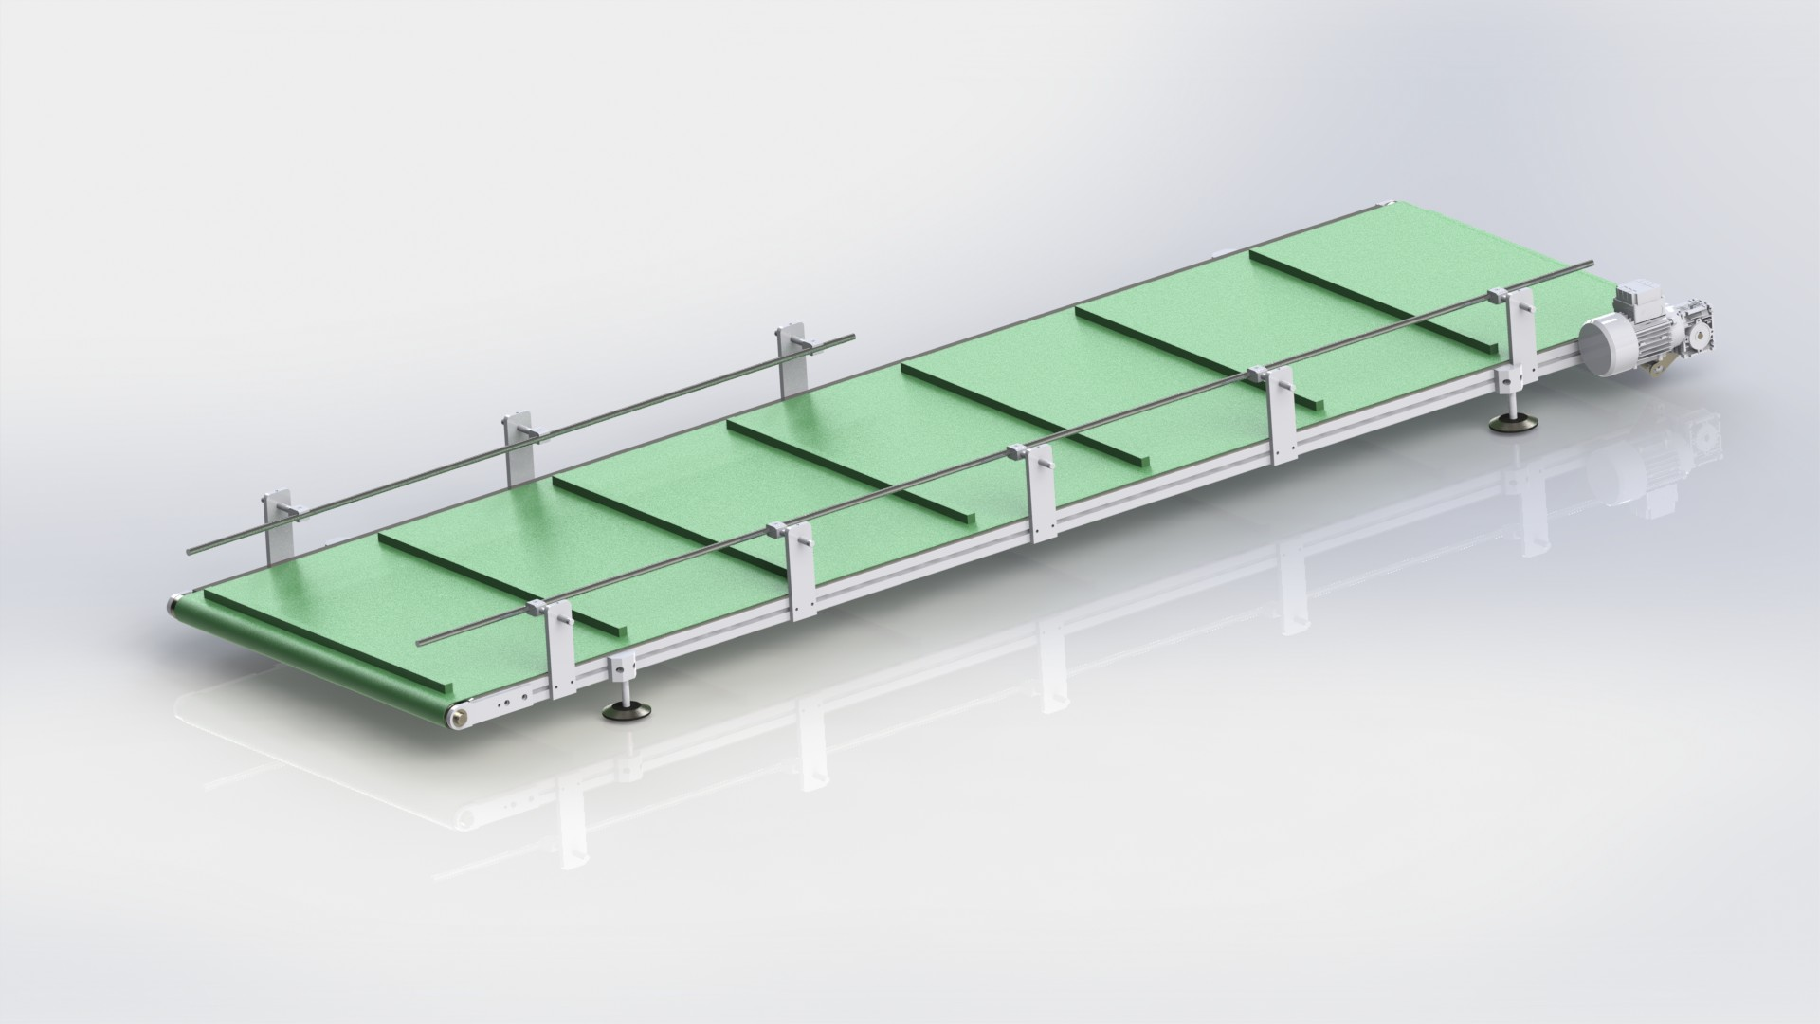
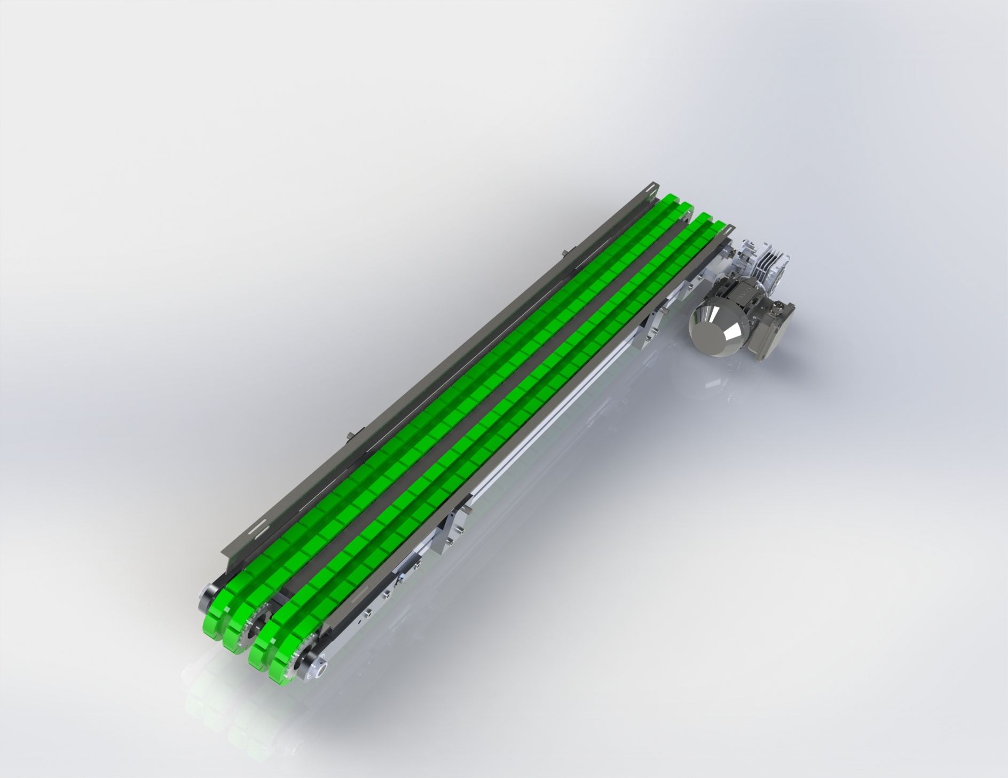
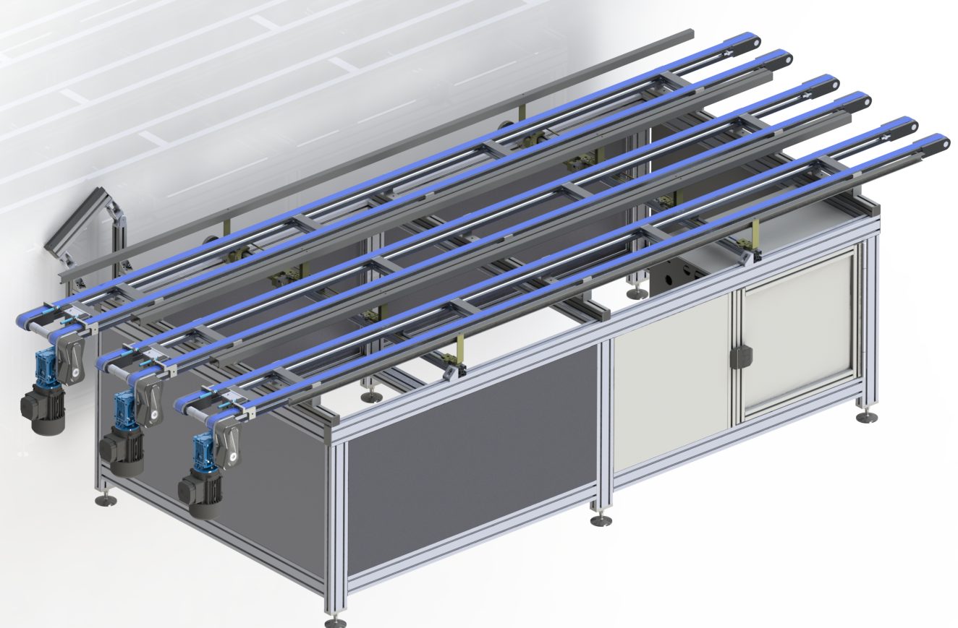
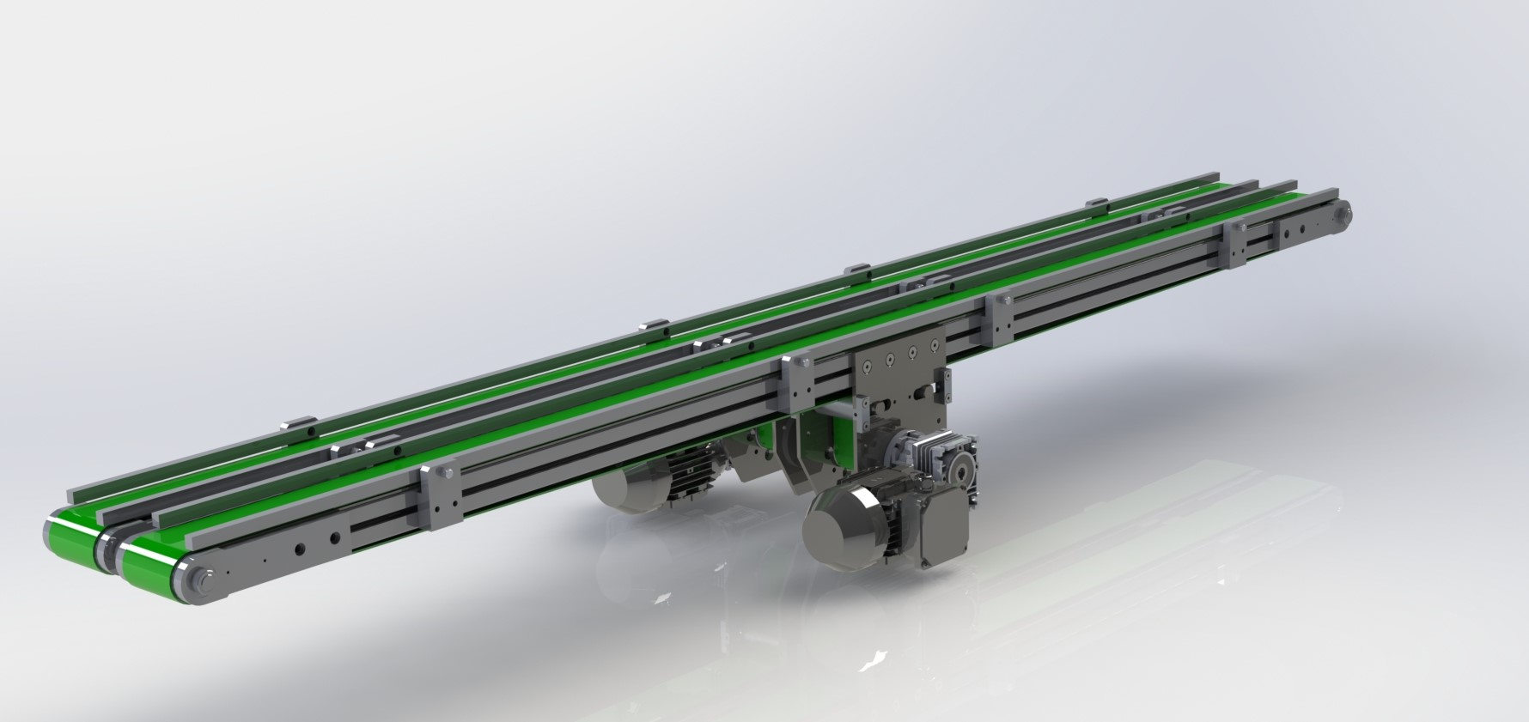
Soluzioni speciali, su specifiche del cliente, nastri allestiti con unità Pick & Place o portali XYZ. Moduli alimentazione isole robotizzate.
Nastri retroilluminati, strutture modulari di supporto e interfaccia.
Studiamo con attenzione
l’integrazione con macchinari del cliente, per rendere il sistema flessibile ed efficiente.

Slide 4
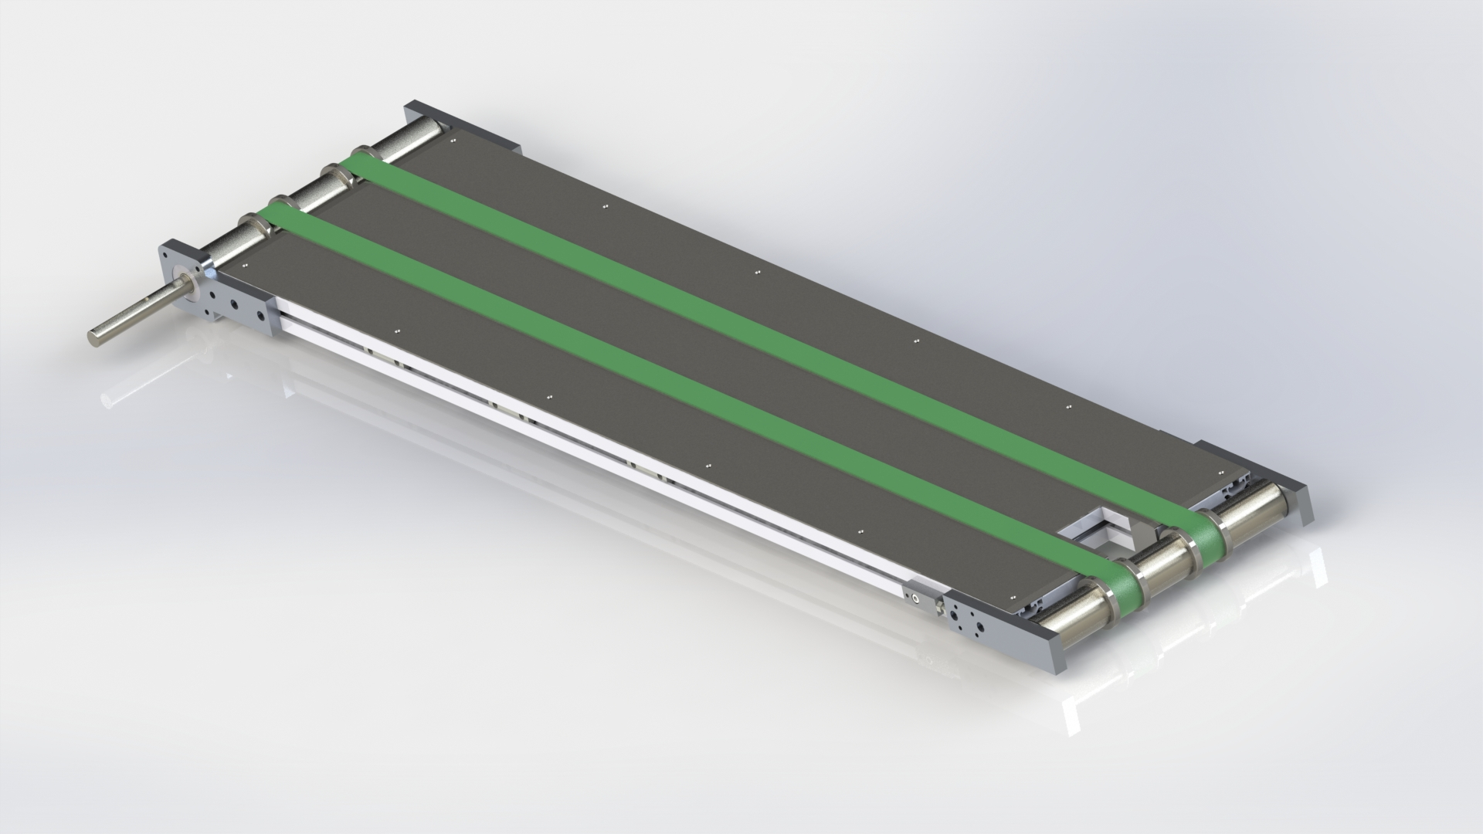
Conveyor System
Via Miglioli, 22 – 26012 Castelleone (CR)
Mail. miglioli.danilo@gmail.com
Cel. +39 393 1013610

